Slide 1
Основные этапы закрепощения крестьян в России.
Учитель истории
ГБСКОУ школа-интернат №67
Пушкин. Санкт-Петербург
Красильникова Елизавета Викторовна

Slide 2
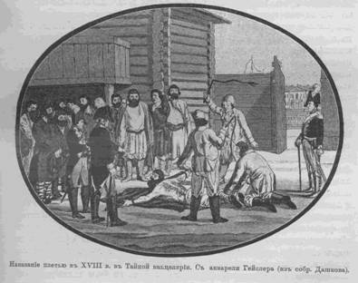
Процесс закрепощения крестьян в России был достаточно длительным и прошел несколько этапов.
Юридическое оформление крепостного права началось в правление Ивана III с принятием свода законов единого Российского государства − Судебника 1497 г.

Slide 3
Крепостное право (крепостничество) – такие общественные порядки, при которых владелец земли имел право на принудительный труд, имущество и личность прикрепленных к его земле и принадлежащих ему крестьян.
Крестьяне «прикреплялись» к своему земельному наделу и землевладельцу, причем «прикрепление» это было наследственным. Крестьянин не мог уйти со своего земельного надела, а если пытался сбежать, то его принудительно возвращали обратно.

Slide 4
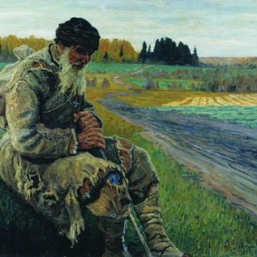
Процесс закрепощения крестьян в России был достаточно длительным. Еще в эпоху Древней Руси часть сельского населения теряла личную свободу и превращалась в смердов и холопов.
В условиях феодальной раздробленности на Руси крестьяне могли покидать землю на которой жили и переходить к другому землевладельцу.

Slide 5
Первый этап
закрепощения крестьян в России.
Первым юридическим актом в направлении закрепощения крестьян явился Судебник 1497 г. Ивана III, которым разрешался переход крестьян от одного помещика к другому только в течение недели до и недели после осеннего Юрьева дня при условии уплаты пожилого.
С. Иванов "Юрьев день"

Slide 6
Второй этап закрепощения крестьян в России.
1550 г. – «Судебник» Ивана IV подтверждает право перехода в Юрьев день и увеличивает плату за «пожилое».
Пожилое на Руси- это пошлина , которую уплачивал крестьянин, если уходил от своего хозяина в Юрьев день.
Судебник царя Ивана Грозного 1550 года в кожаном переплете XIX века - кстати, он существует в единственном экземпляре.

Slide 7
Третий этап закрепощения крестьян в России.
В 1581 году Юрьев день был отменен.
Вводятся «заповедные лета», в течение которых запрещался даже установленный переход крестьян. Писцовые книги, которые составлялись в 50—90-е гг. XVI в., стали документальным основанием в процессе прикрепления крестьян.

Slide 8
Четвертый этап закрепощения крестьян в России.
В 1597 году вышел Указ царя Фёдора Иоанновича об «урочных летах», которым впервые устанавливался пятилетний срок сыска и возвращения владельцам беглых крестьян. Согласно Указу крестьяне, бежавшие от своих хозяев «до нынешнего... году за пять лет» подлежали сыску, суду и возвращению назад. На бежавших шесть лет назад и ранее Указ не распространялся.

Slide 9
Пятый этап закрепощения крестьян в России.
Для консолидации сил господствующего класса и прекращения борьбы из-за крестьян между феодалами царь Василий Шуйский издал Уложение (9 марта 1607), признававшее крепостных крестьян закрепленными за теми владельцами, за которыми они были записаны в писцовых книгах начала 1590-х гг.
Уложение установило срок в 15 лет для розыска беглых крестьян.
Василий Шуйский, царь (1606-1610). Старинный портрет.

Slide 10
Шестой этап закрепощения крестьян в России.
При царе Михаиле Фёдоровиче снова был введён в действие пятилетний срок сыска. В 1630-х гг. «урочные лета» были увеличены до девяти лет, а в 1640-х гг. — до десяти лет для беглых крестьян, и до пятнадцати лет — для крестьян, насильно увезённых другими землевладельцами.
Первый русский царь из династии Романовых Михаил Фёдорович

Slide 11
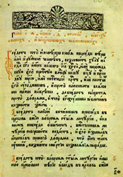
Седьмой этап закрепощения крестьян в России.
Соборное уложение 1649 года отменило урочные лета, закрепив таким образом бессрочный сыск беглых крестьян.
По Соборному Уложению 1649 г. крестьяне были окончательно прикреплены к земле.

Slide 12
К концу XVII в. помещики стали открыто продавать своих крестьян, хотя Соборным Уложением 1649 г. это было запрещено.
Составление Соборного уложения при царе Алексее Михайловиче.
Художник Николай НЕКРАСОВ.

Slide 13
Крепостничество в России было унижающей человека системой, которая не только лишала его права распоряжения собой и свободы выбора, но и приучала к мысли о его вековом бесправии, порождало в русском народе установку на терпение, необходимость «нести свой крест».
Крепостничество консервировало неэффективные социально-экономические отношения в России, отличавшиеся очень низким уровнем производительности сельскохозяйственного труда, поскольку крепостные не были заинтересованы в результатах своего труда на господина.
Главной особенностью русского крепостного права стало то, что в результате законодательных и полицейских мер правительства в России, по словам В.О. Ключевского «образовался худший вид крепостной неволи, какой знала Европа, - прикрепление не к земле, как было на Западе, даже не к состоянию, как было у нас в эпоху Уложения, а к лицу владельца, т.е. к чистому произволу».

Slide 14
Использованные интернет-ресурсы.
http://uristinfo.net/istorija-rf/72-istorija-rossii-s-drevnih-vremen-do-kontsa-hh-veka/1406-tema-13-zakreposchenie-krestjan-v-rossii.html
Александр II и его реформы. Причины крепостного права в России. http://ordinari.ru/news.php?news_id=293
Суть крепостного права. http://www.rosimperija.info/post/1715
Век бунташный, царь Тишайший... часть 1. http://pro100-mica.livejournal.com/73962.html?thread=3976426
Шуйский Василий Иванович IV. http://www.hrono.ru/biograf/bio_sh/shuyski_vi4.php
Всемирная история в лицах. ИВАН IV ГРОЗНЫЙ. http://rulers.narod.ru/grozny/grozny.htm
Вышел указ царя Фёдора Иоанновича об «урочных летах». http://www.prlib.ru/History/Pages/Item.aspx?itemid=744
Крепостное право в России. Краткий очерк истории крепостного права в России. http://krepostnoe-pravo.ru/index.php?option=com_content&view=article&id=2&Itemid=2

